Slide 1
Deep Learing 1,2
21011290 전승윤

Slide 2
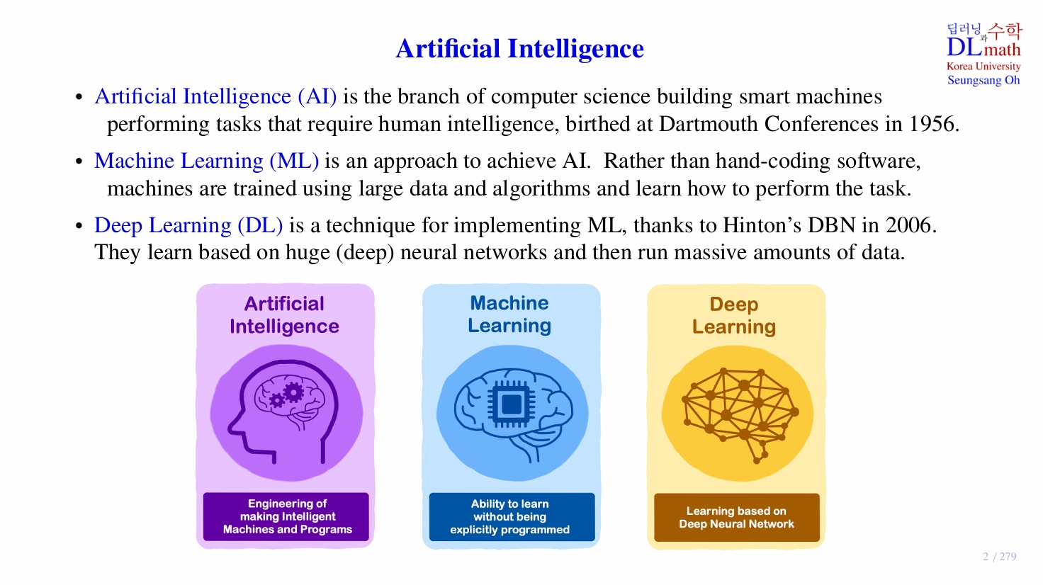
인공지능 -> 사람의 지능을 컴퓨터로 흉내내는것(학습,추론) 머신러닝 = 기계학습 ->기계가 스스로 학습하는것, 인공지능을 실현시키기 위한 방법 딥러닝 -> 머신러닝을 구현하기 위한 기술 (구현에 필요한 데이터의 양이 많다.)

Slide 3
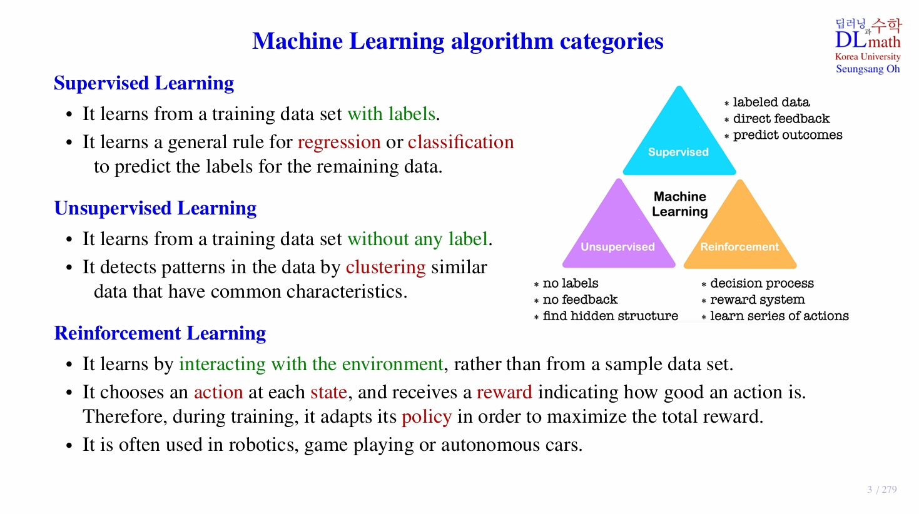
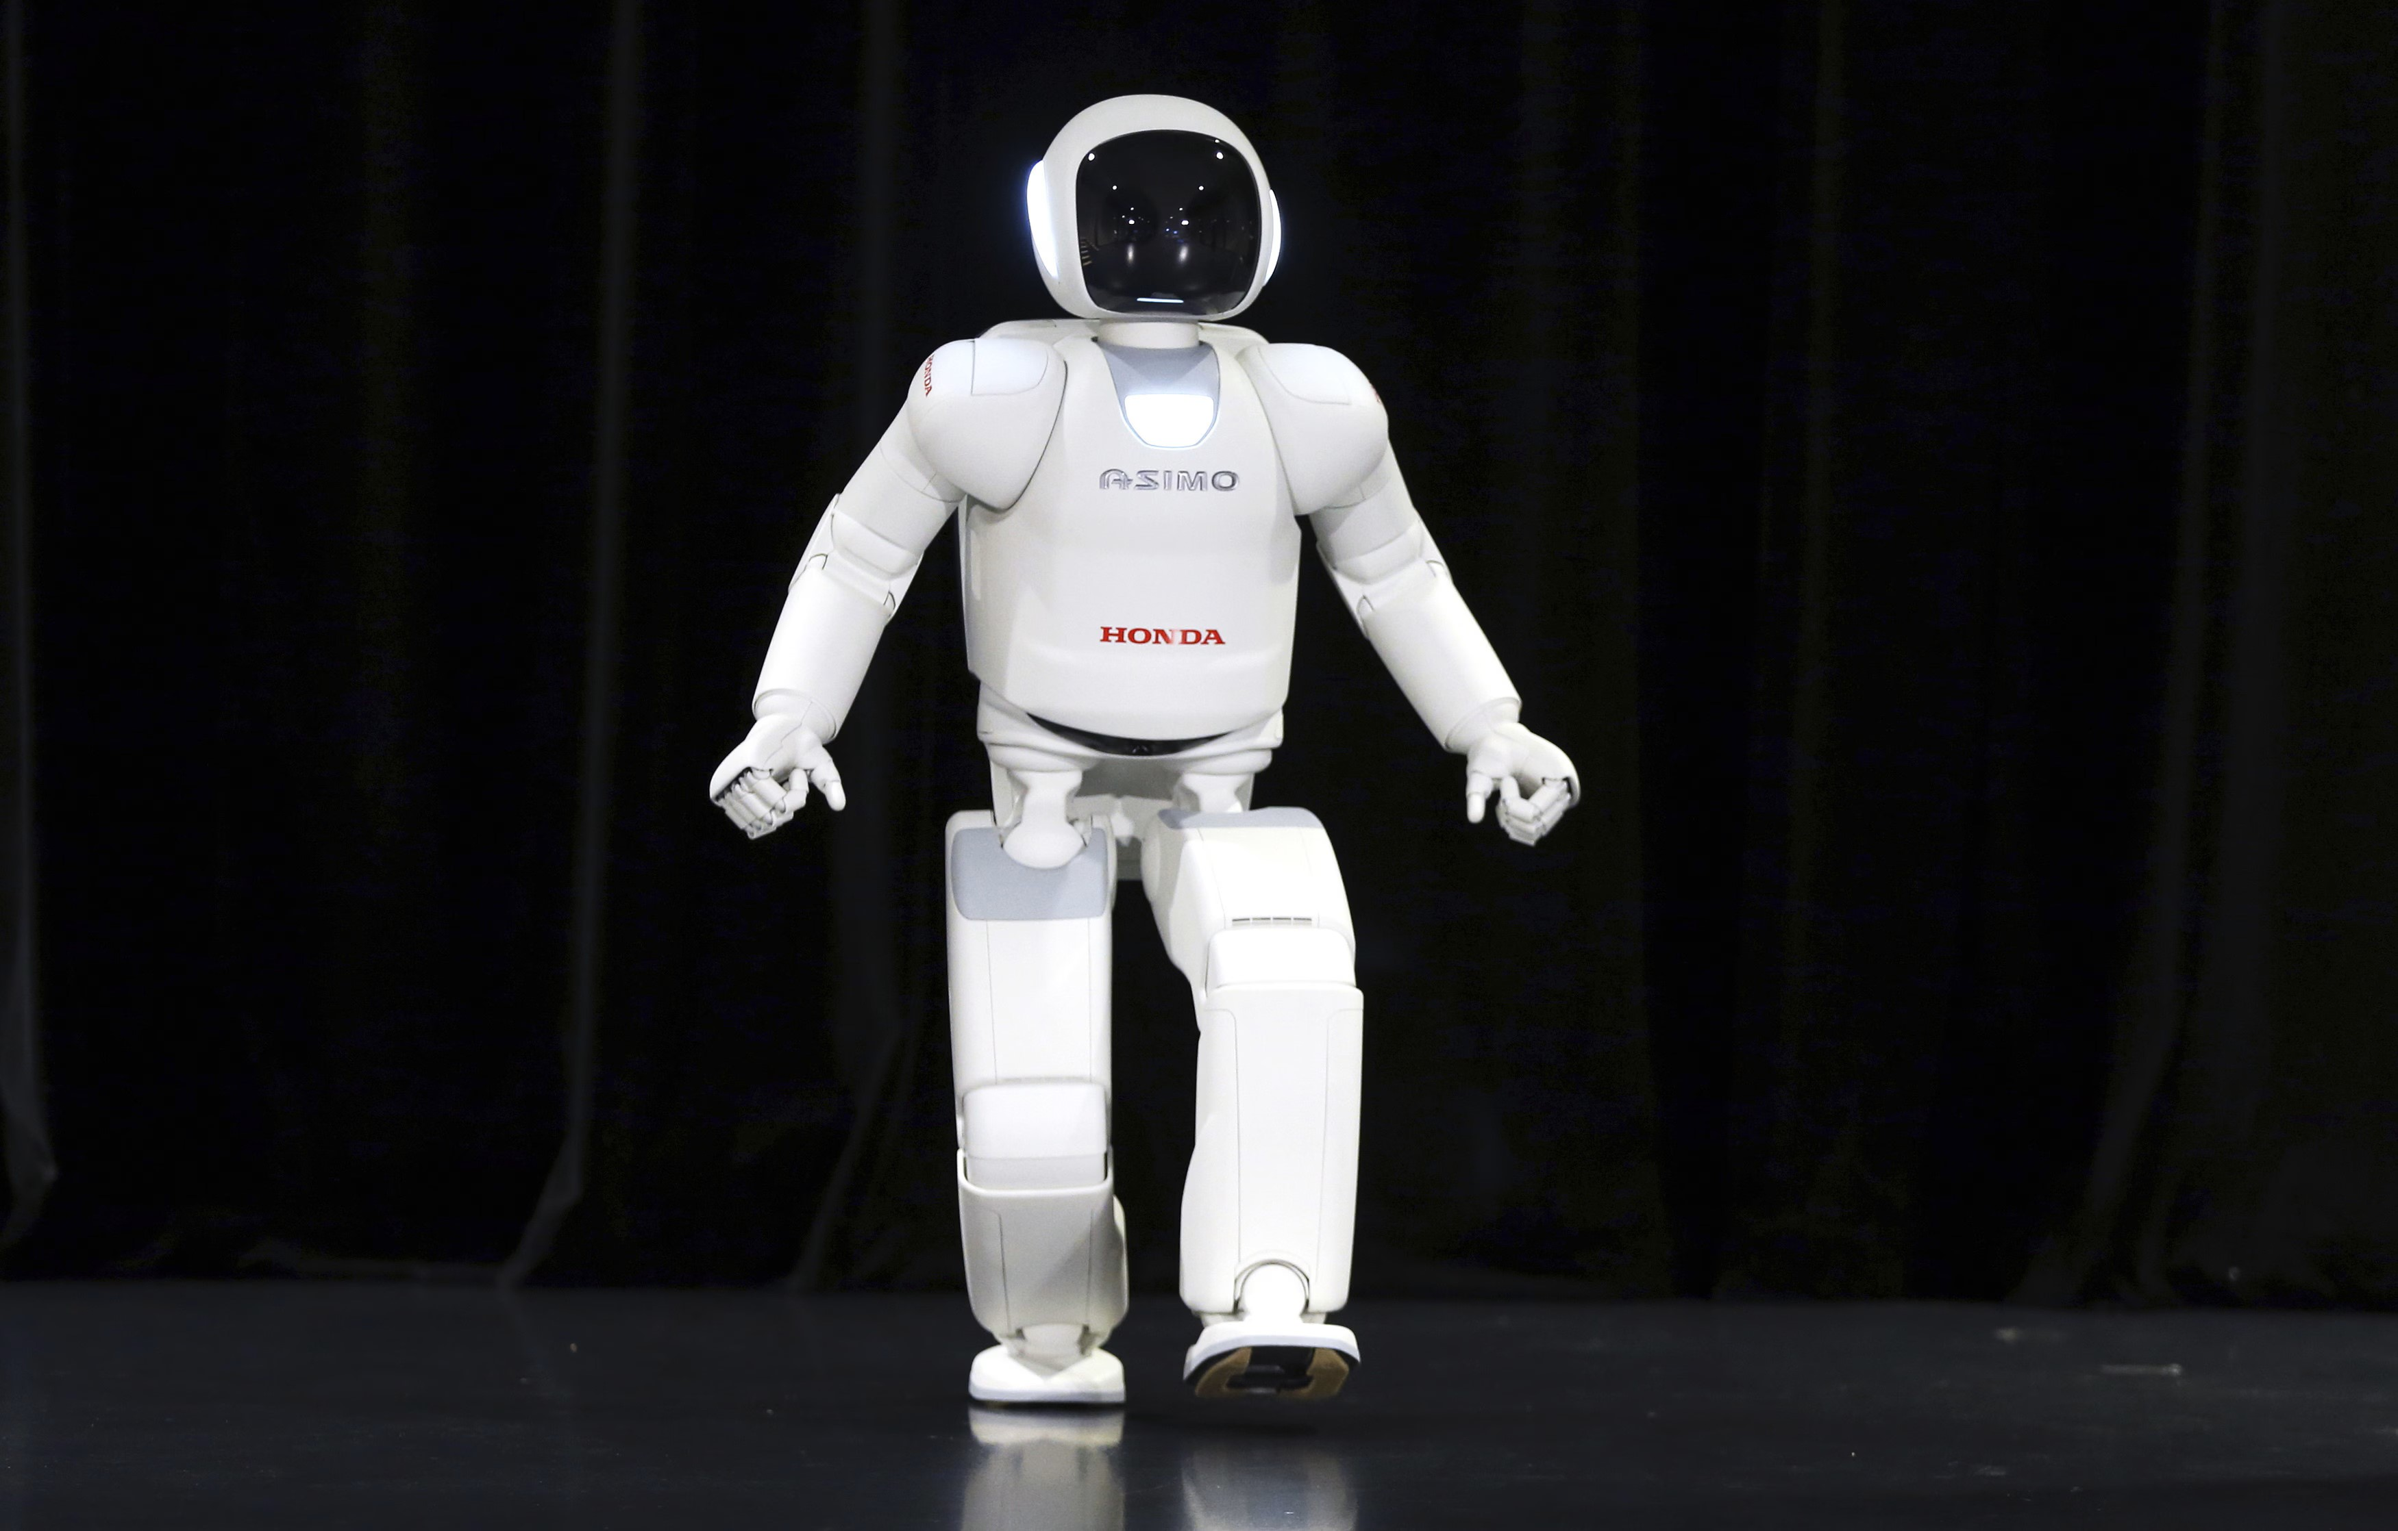
지도학습, 답이 있는 데이터, 회귀/분류
데이터 O
비지도학습, 답이 없는 데이터, 군집화
강화학습, 환경과 상호작용, 자기가 답을 찾아감
데이터 X
EX) 로봇의 자동제어

Slide 4
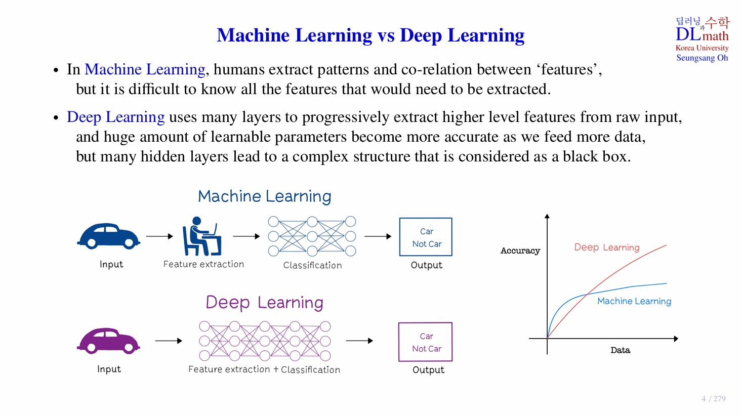
머신러닝 1) 인풋 데이터 획득 2) 복잡한 데이터 -> 심플한 데이터로 변형 (사람이 직접 추출해내야.. -> 단점) 3) 컴퓨터에 데이터 입력 4) 결과값 도출 딥러닝 1) 인풋 데이터 획득 2) 머신러닝의 2,3번 과정을 컴퓨터가 처리 3) 결과값 도출 차이점 -> hidden layer의 유무 -> 복잡한 계산의 가능 / 불가능 -> 연산에 필요한 데이터의 양의 차이
컴퓨터가 어떤 피쳐를 사용했는지 모름 -> XAI의 필요성
데이터의 양에 따라..

Slide 5
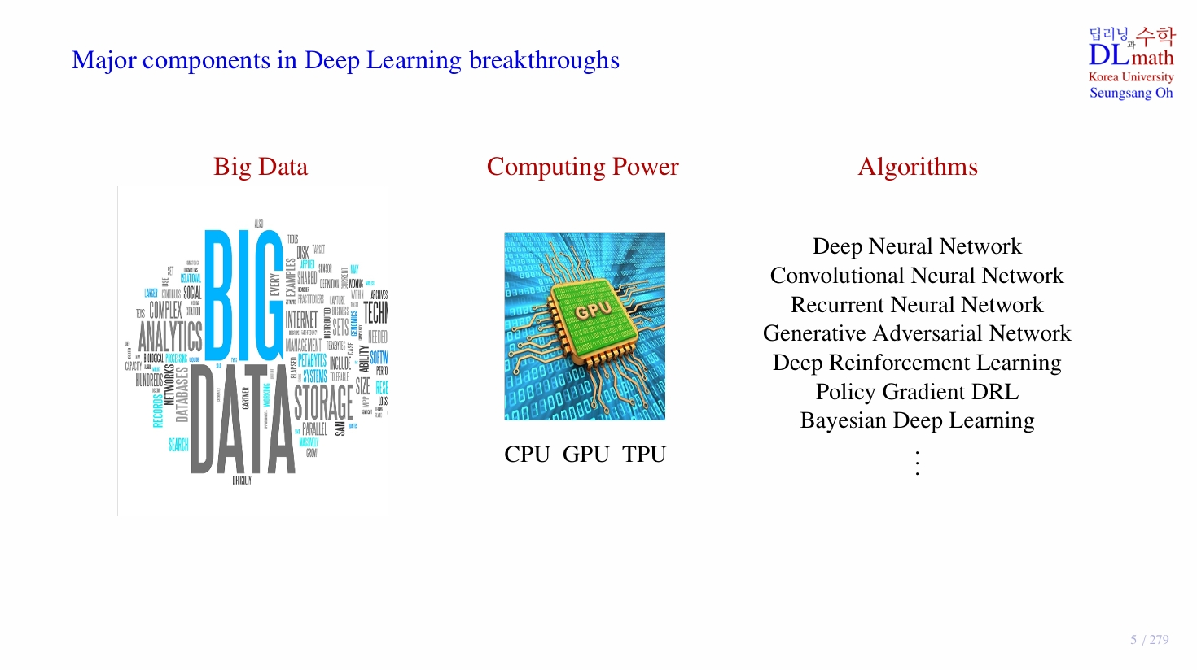
딥러닝의 발전요소 3가지
Tensor processing unit (딥러닝용)
텐서 -> 스칼라, 벡터, 행렬을 포함하는 더 일반화된 개념으로, n차원 배열임.
1)딥러닝 연산(특히 행렬 곱셈)에 최적화되어 있어, 일반 CPU나 GPU보다 훨씬 빠르게 연산 가능
2)구글의 머신러닝 라이브러리인 TensorFlow에 맞춰 설계됨
3)대규모 신경망 학습이나 추론(inference)에 자주 사용됨
4)클라우드 환경(Google Cloud)에서도 사용 가능

Slide 6
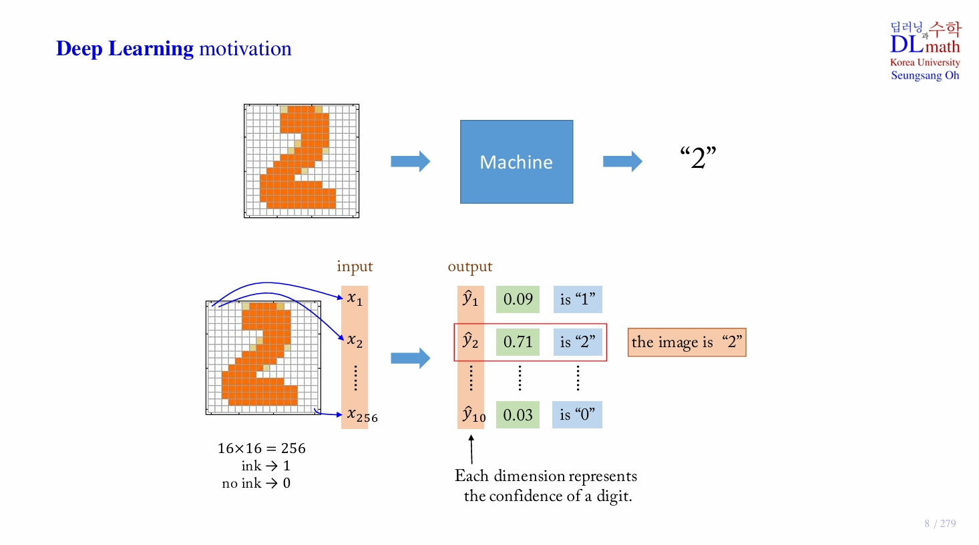



차원이 10개인 벡터
가장 높음
256차원의
vector

Slide 7
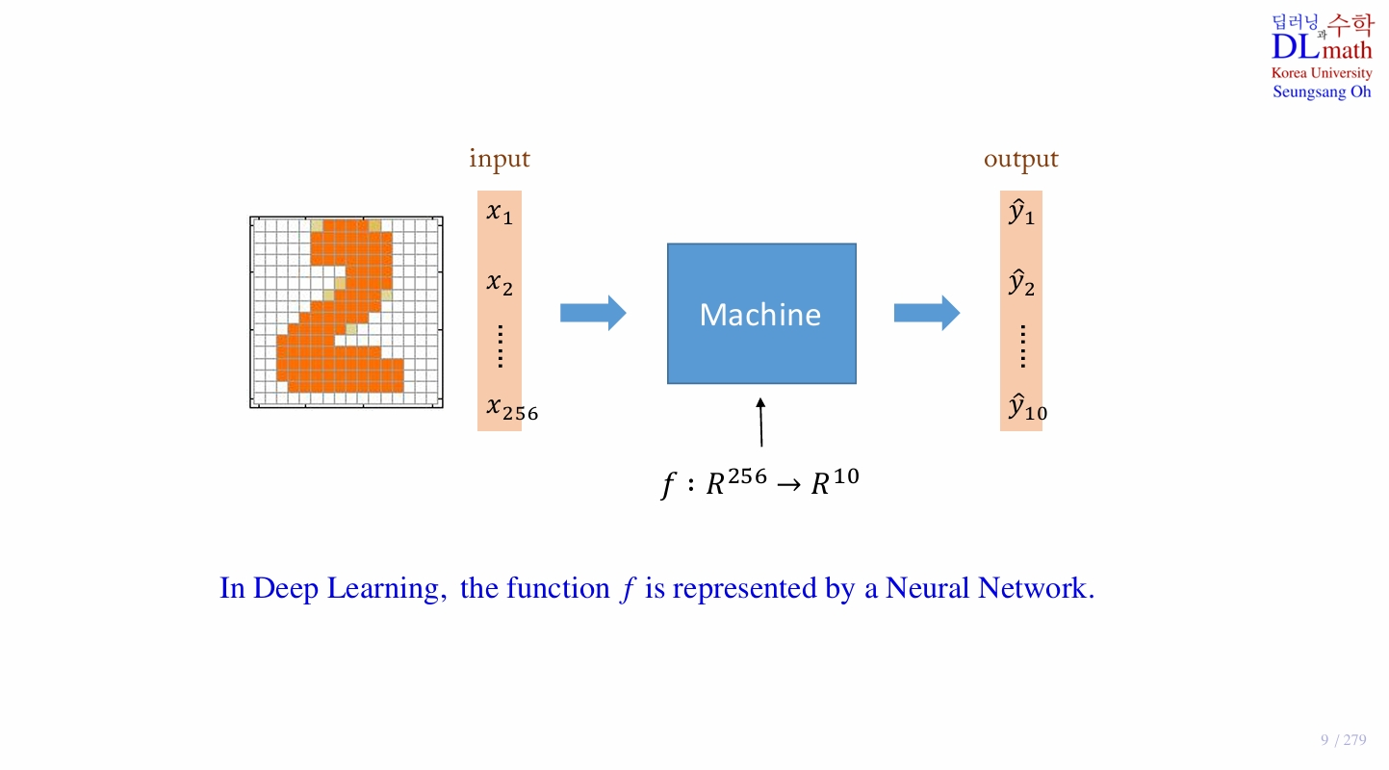
1일확률
2일확률
10일확률
256차원 -> 10차원 (차원줄이기)

Slide 8
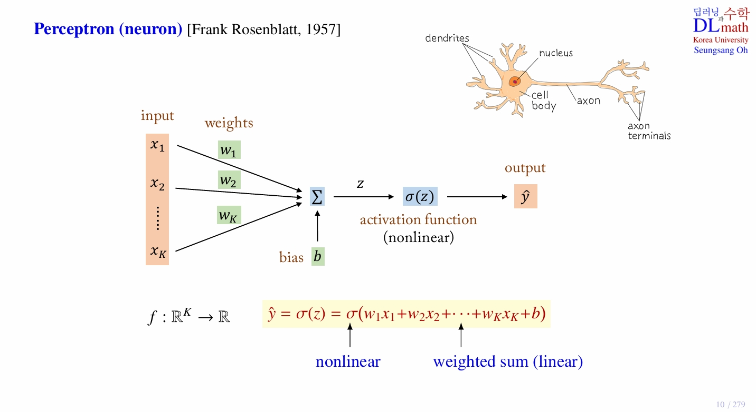
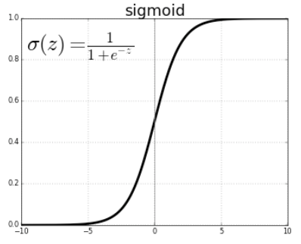



딥러닝의 기본단위
activate
임계치를 넘어야 활성화
input
임계치 못 넘어도 보냄
1)연속
2)미분가능
미분가능해야하는 이유
1)Backpropagation
2)경사하강법
바이어스를 더해주면 더 좋은 결과를 주어서
Activation function (한 개의 레이어로 되는거 방지)
->Sigmoid, ReLU, step function(미분불가)
가중합 = Z

Slide 9
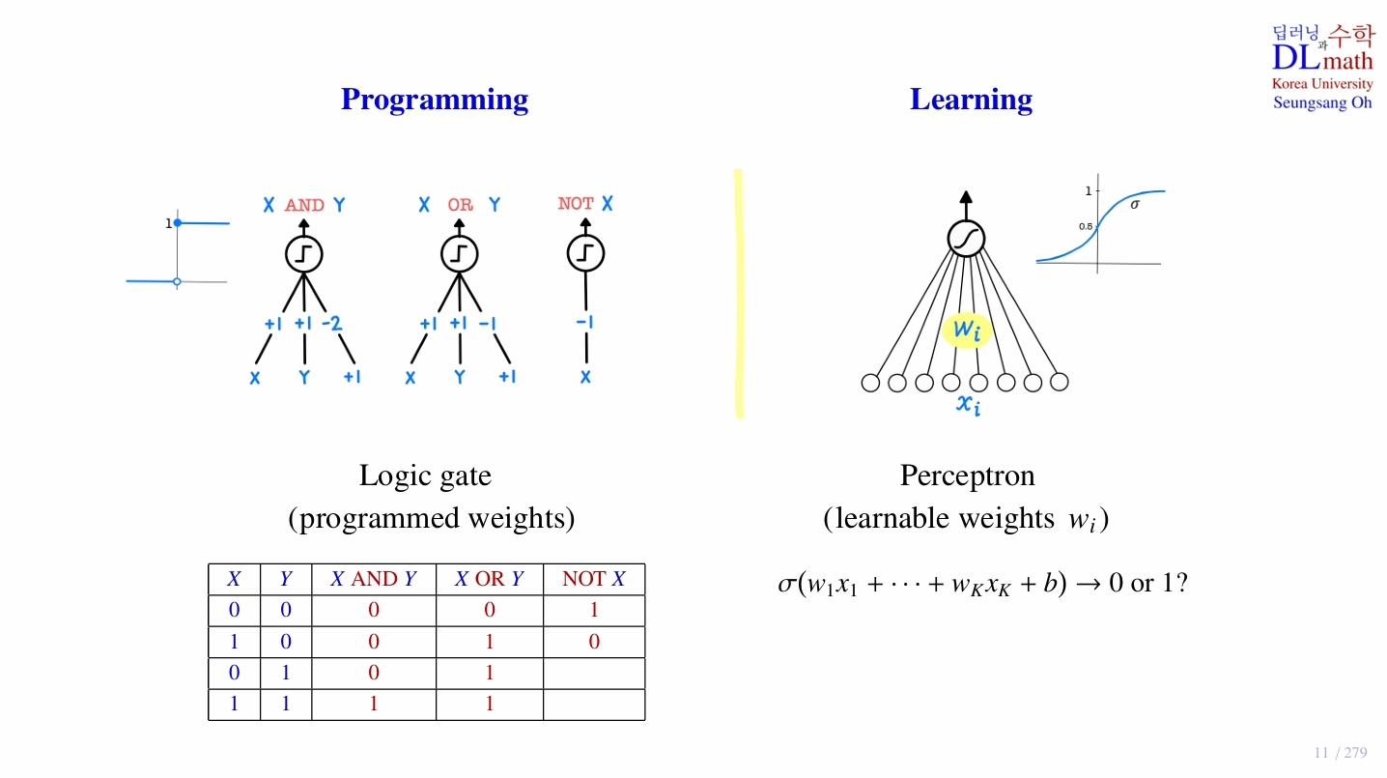




기본 알고리즘만 만들어주고 컴퓨터가 알아서 학습
사람이 직접 코드를 다 짜주는거
Step function,단위계단함수,u(t)
u(X*1+Y*1-1*2)
가중치
가중치 / 데이터
완전 많다
바이어스
인풋 데이터
학습하면서 바뀌는
둘 다 1이여야 / 하나만 1이여도 / 반대로

Slide 10
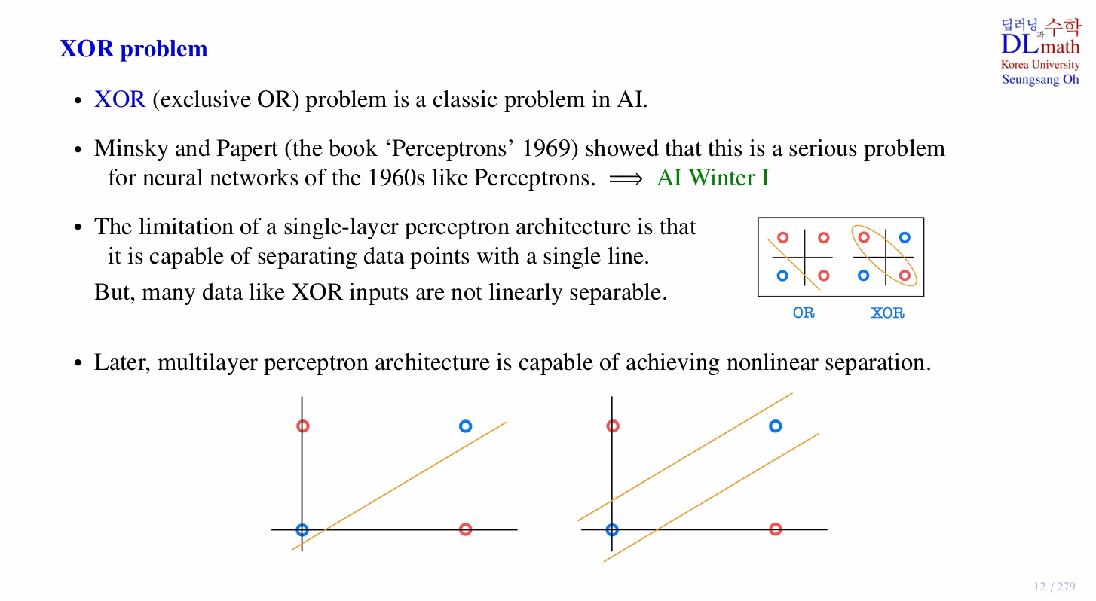



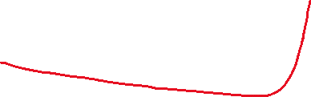
입력 중 하나만 1일때 1로 출력
선 하나로 분류가능
선 하나로 분류가 힘들다
하나의 라인으로 구분하는 퍼셉트론

Slide 11
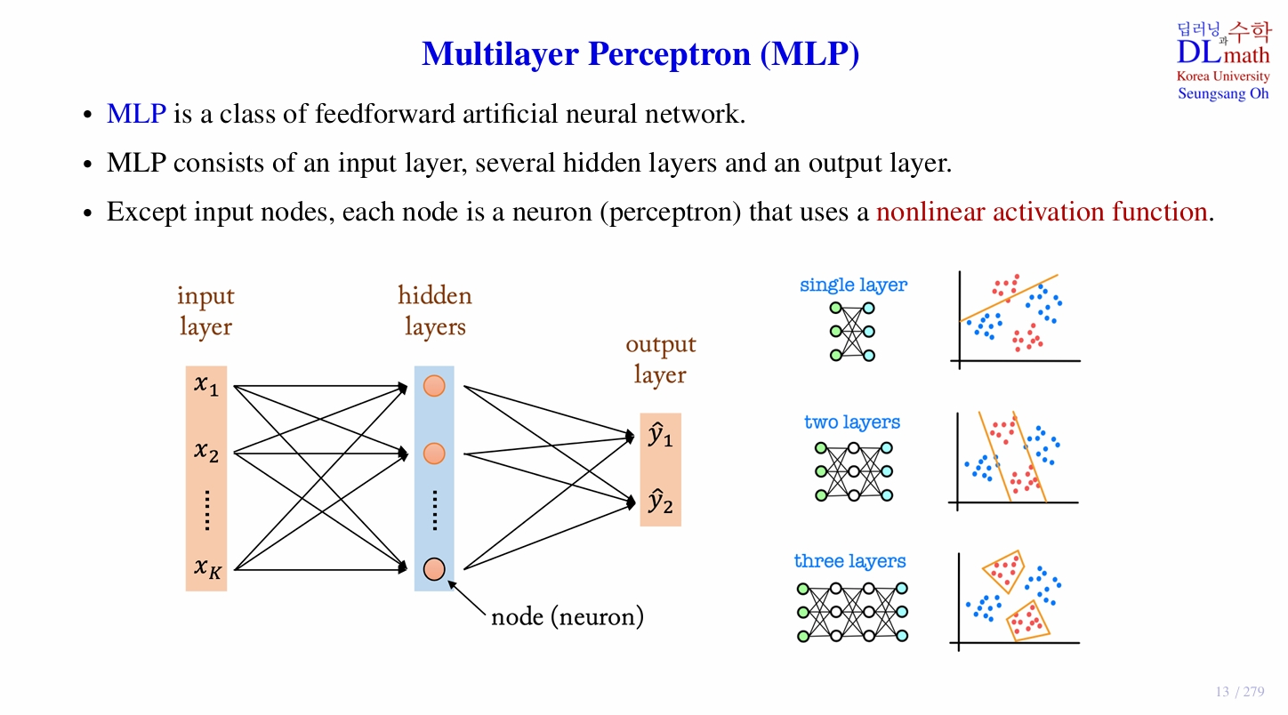




레이어가 많아질 수록 데이터 분류에 더 많은 라인을 사용할 수 있다
Ex) 시그모이드 함수
라인 하나로 구분
색깔로 구분해 놓은게 1개의 퍼셉트론
라인을 2개 쓴다고 가정
더 많은 라인 사용가능

